Slide 1
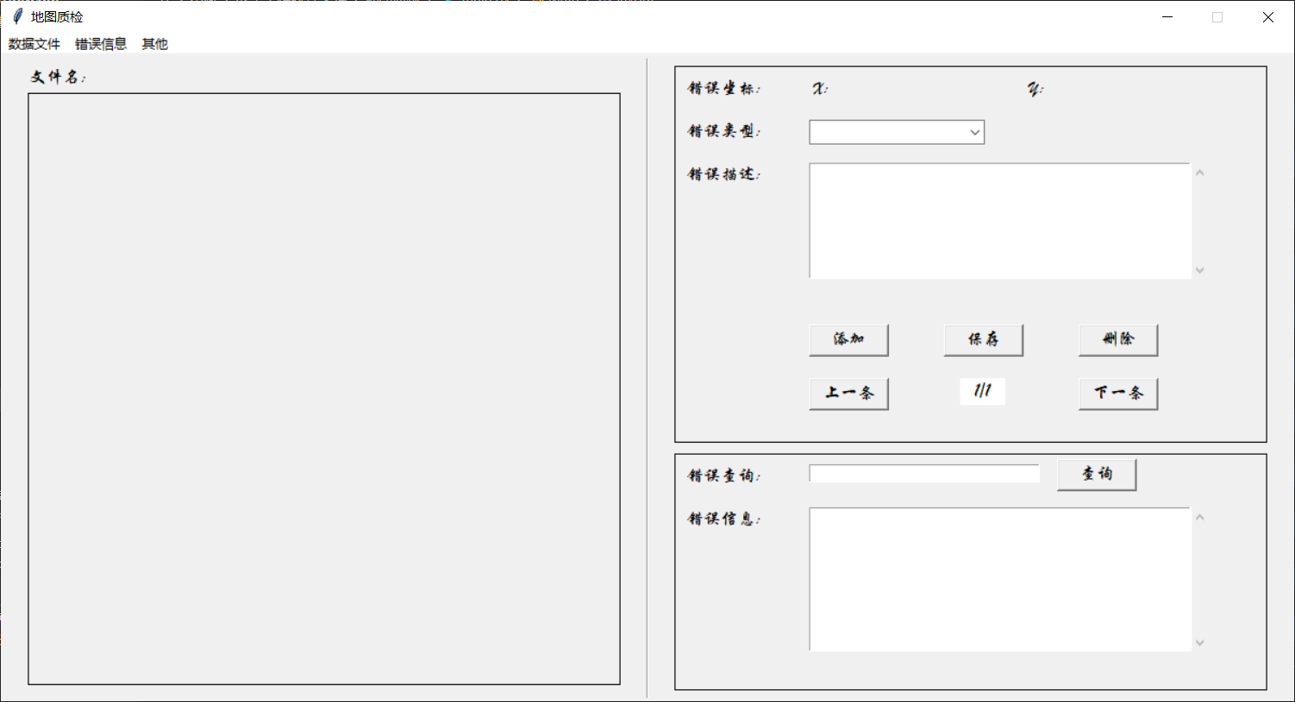
菜单
错误坐标展示处
打开图片/文本文件路径
错误类型选择复选框
错误描述输入窗口
图片/文本数据显示窗口
页数
功能按钮
查询关键字输入窗口
查询展示窗口

